Slide 1
Willkommen Business Intelligence - VHS
Power BI

Slide 2
AGENDA
My intro
Who has downloaded PowerBI
Your intro ( + Erwartungen ….)
Datenbank ?
BI
Power BI
TABLEAU

Slide 3


Slide 4
Download Power Bi + Tableau Public
https://github.com/rao003/StartProgramming/tree/master/BusinessIntelligence
+ online material

Slide 5
Business Intelligence
Ziel ist die Gewinnung von Erkenntnissen aus den im Unternehmen vorhandenen Daten zur Unterstützung von Managemententscheidungen.^{[3]} Die Auswertung von Daten – über das eigene Unternehmen, die Mitbewerber oder die Marktentwicklung – geschieht mit Hilfe analytischer Konzepte sowie mehr oder weniger spezialisierter Software und IT-Systeme. Mit den gewonnenen Erkenntnissen kann das Unternehmen seine Geschäftsabläufe sowie seine Kunden- und Lieferantenbeziehungen erfolgreicher machen; Aspekte hierbei können Kostensenkung, Risikoreduzierung und Wertschöpfung sein.
(wikipedia de)

Slide 6
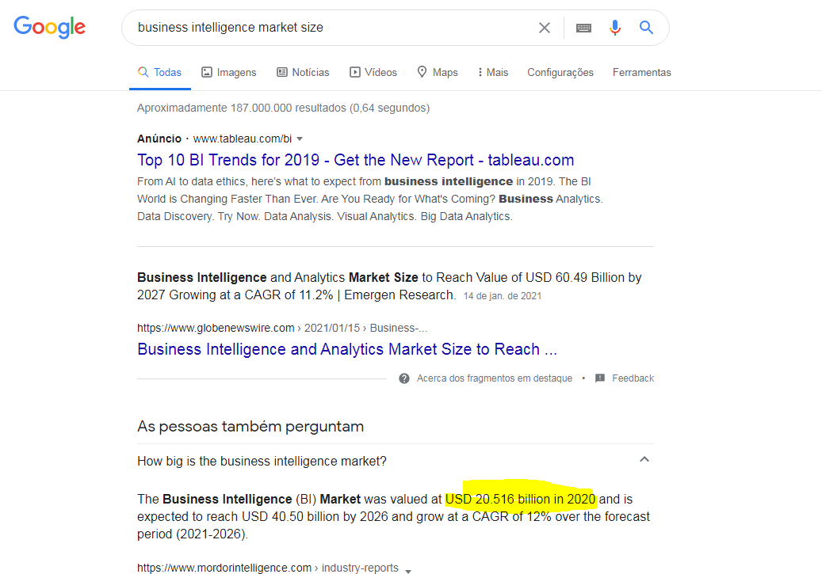

Slide 7
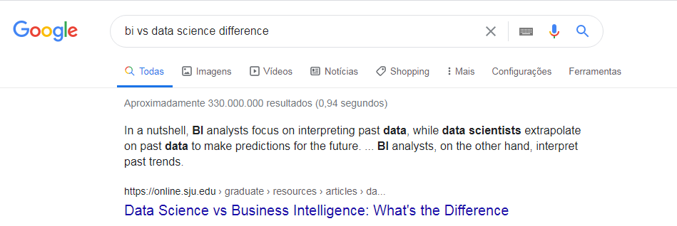

Slide 8
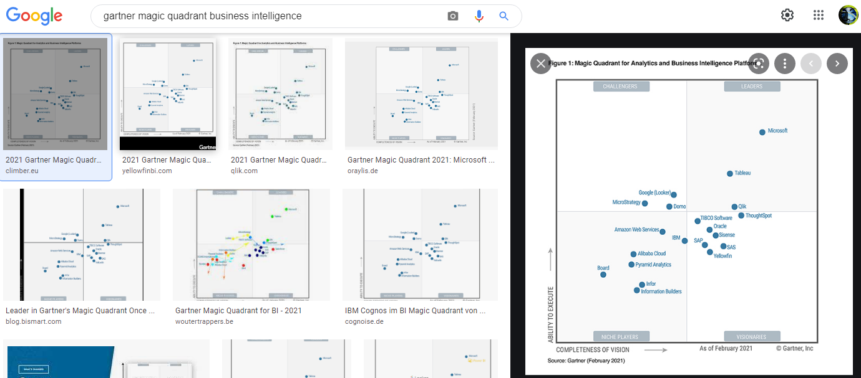

Slide 9
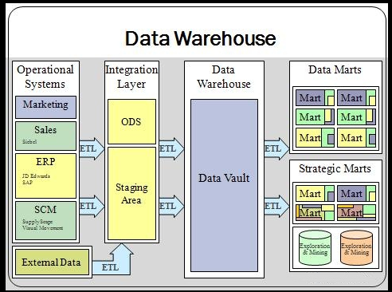

Slide 10
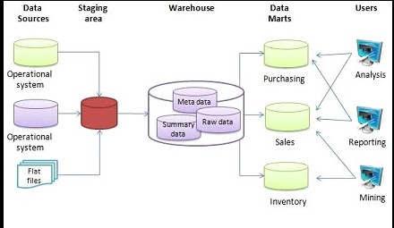

Slide 11
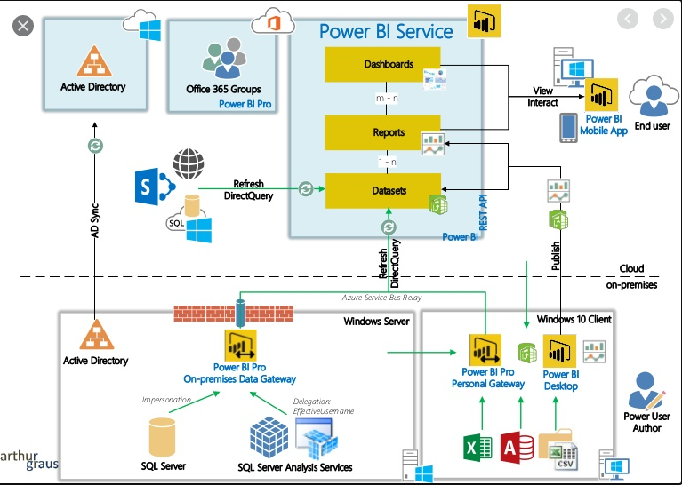
Architecture

Slide 12
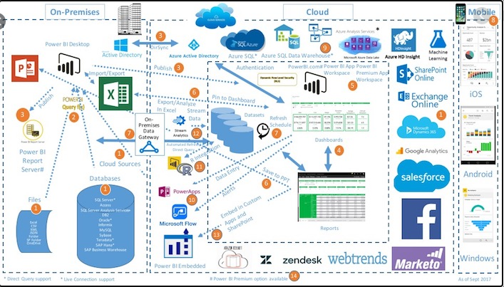
Architecture

Slide 13
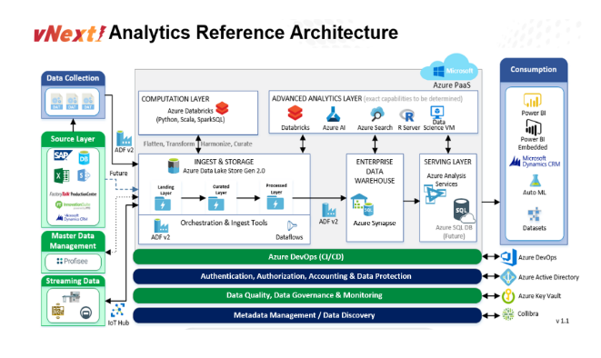

Slide 14

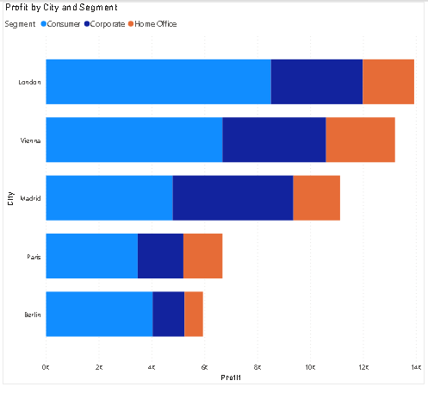



Power BI
Power BI enables end-users to create their own reports, with or without IT assistance

Slide 15

Tools

Slide 16
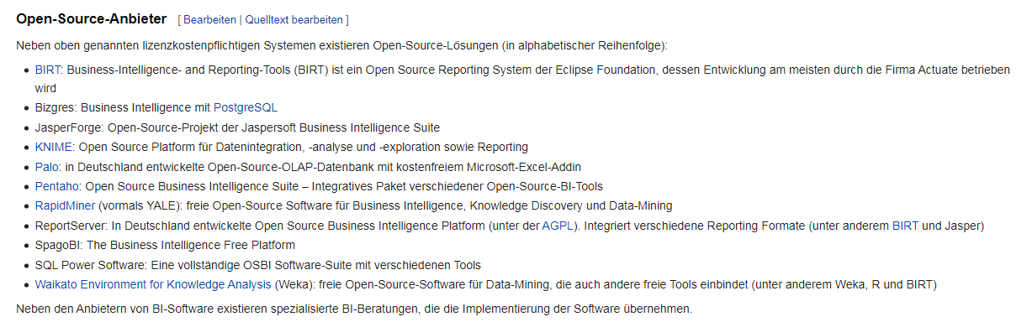
Tools

Slide 17
Power BI
Power BI Desktop
Power BI licensed user
Power BI premium content
TABLEAU
TABLEAU Creator (edit + publish data)
TABLEAU Explorer (edit available data)
TABLEAU Viewer

Slide 19
Which month and year had the most profit?
Where is the company seeing the most success (by country)?
Which product and segment should the company continue to invest in?
Welcher Monat und welches Jahr hatte den größten Gewinn?
Wo ist das Unternehmen am erfolgreichsten (nach Ländern)?
In welches Produkt und Segment soll das Unternehmen weiter investieren?

Slide 20
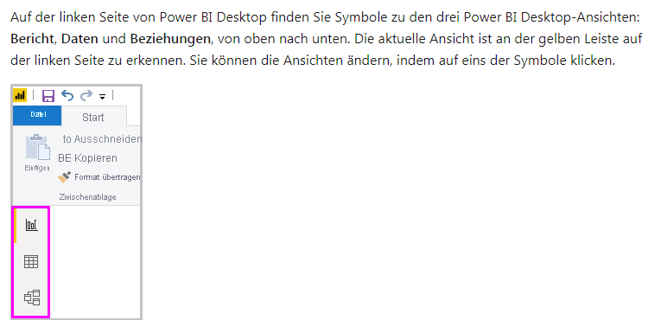
Power BI
https://docs.microsoft.com/de-de/power-bi/fundamentals/desktop-getting-started

Slide 21
Data sources
https://www.bankrate.com/retirement/best-and-worst-states-for-retirement/
https://en.wikipedia.org/wiki/List_of_U.S._state_abbreviations

Slide 22
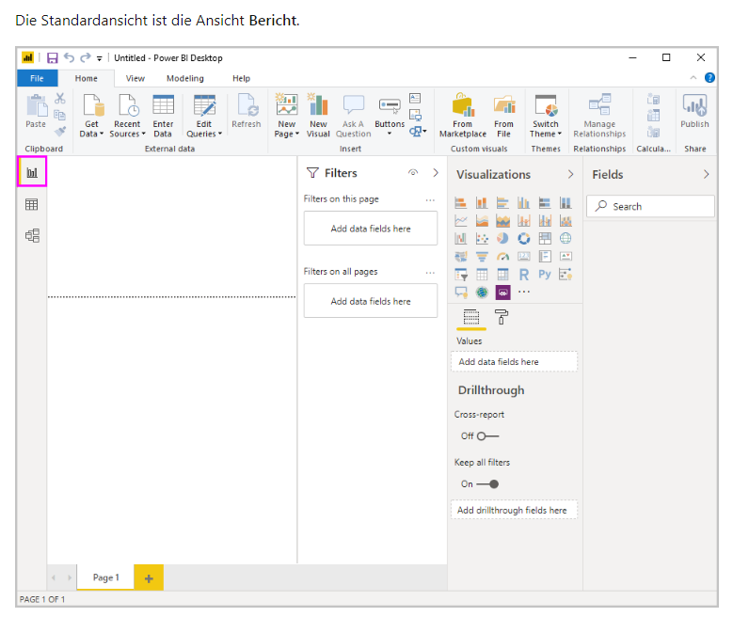

Slide 23
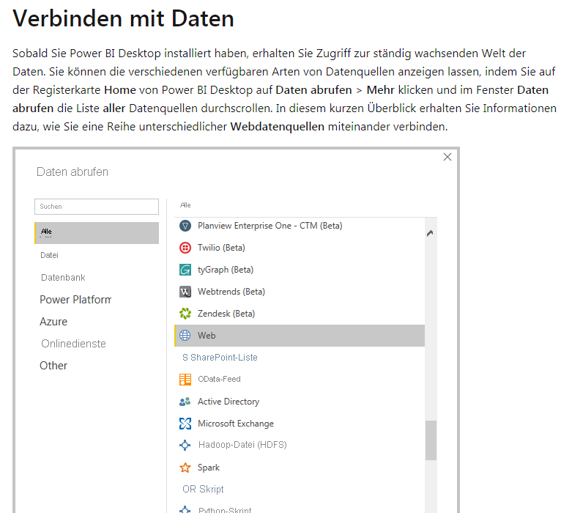

Slide 24
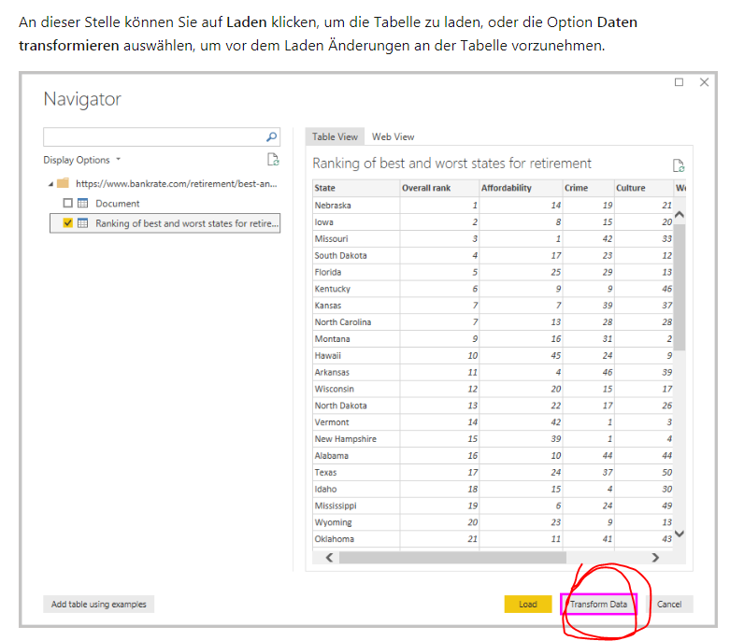

Slide 25
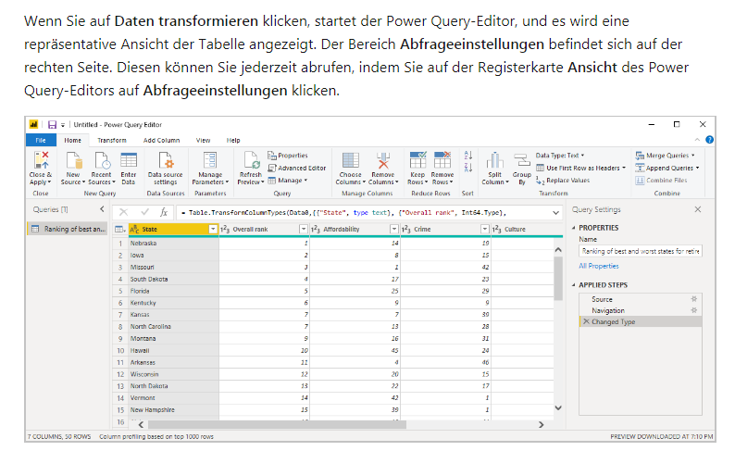

Slide 26
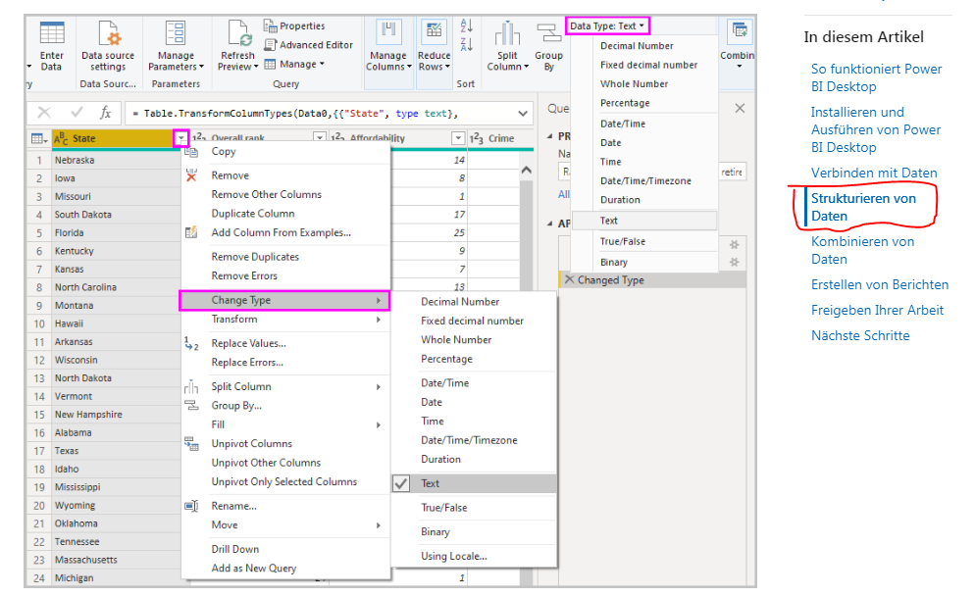

Slide 27
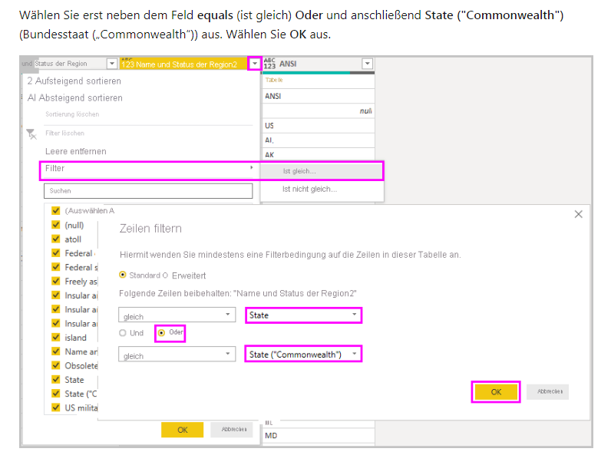

Slide 28
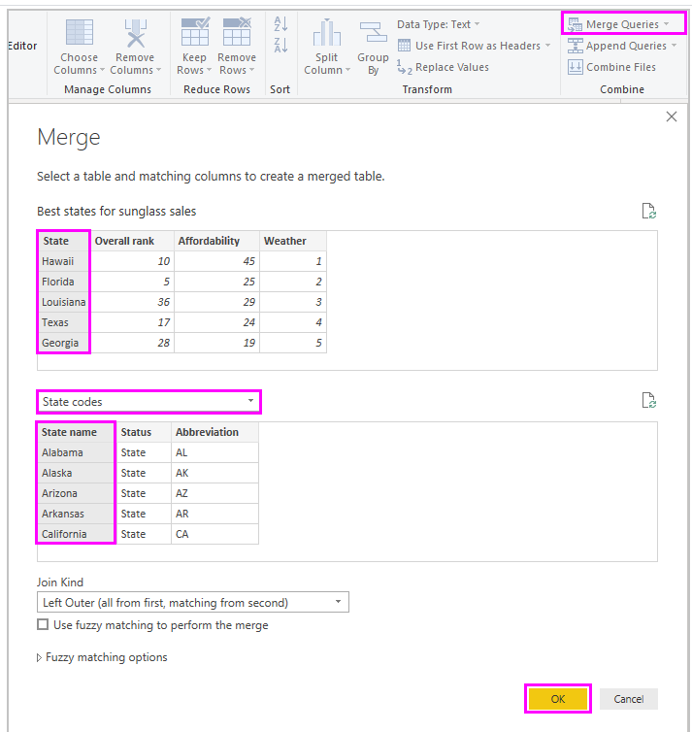

Slide 29
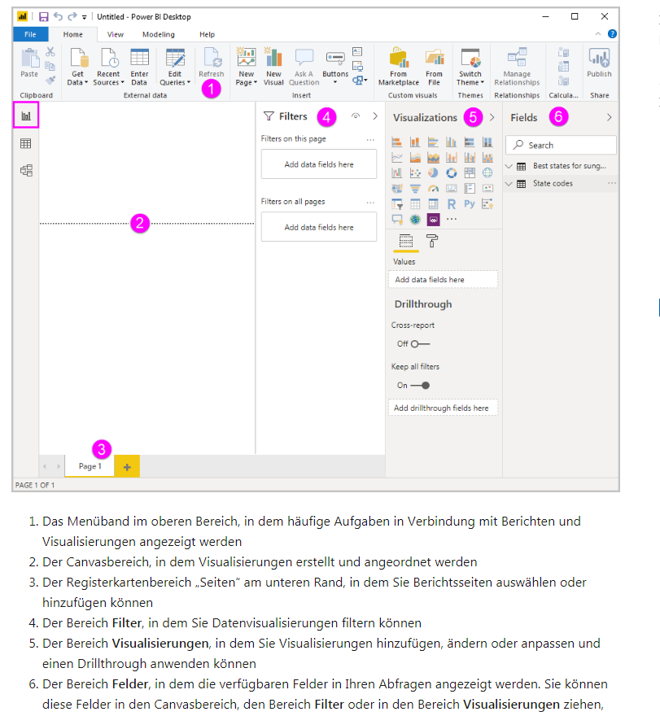

Slide 30
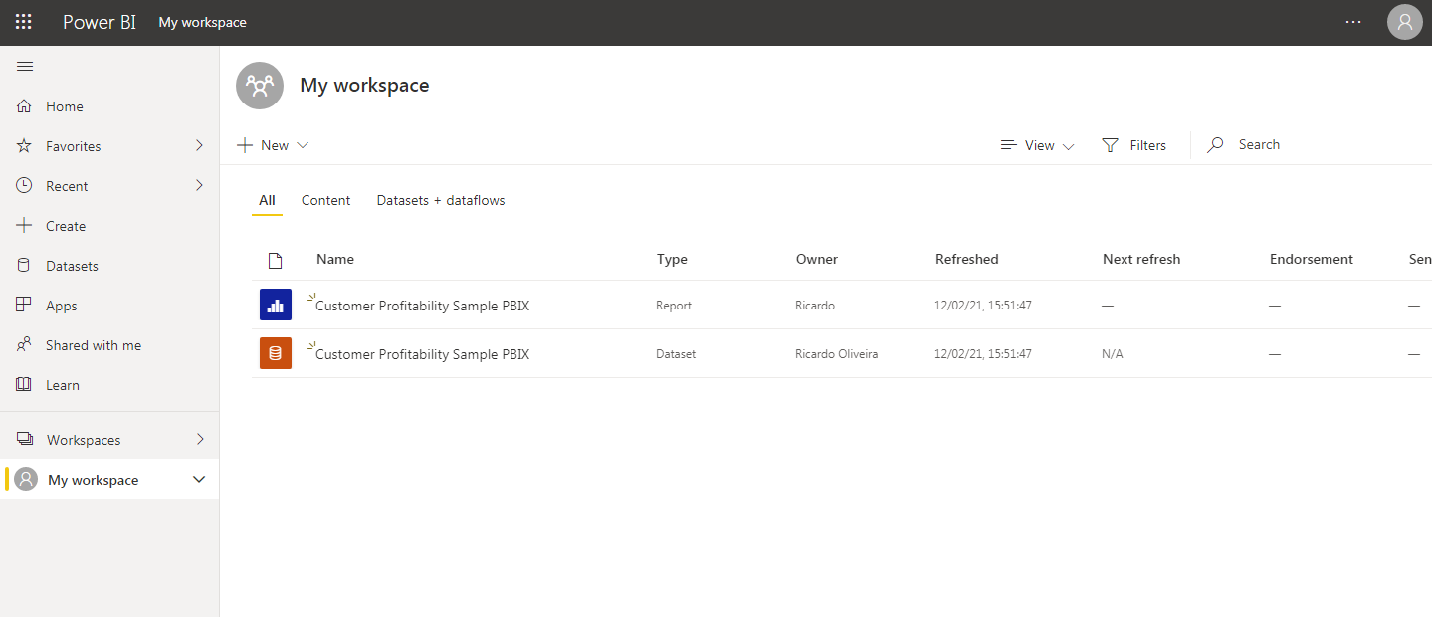
PowerBI.com

Slide 31
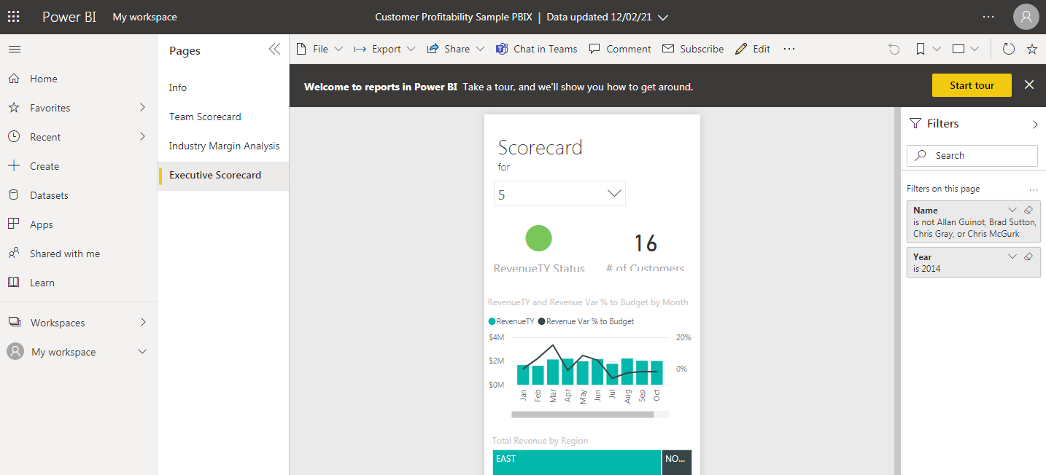

Slide 32
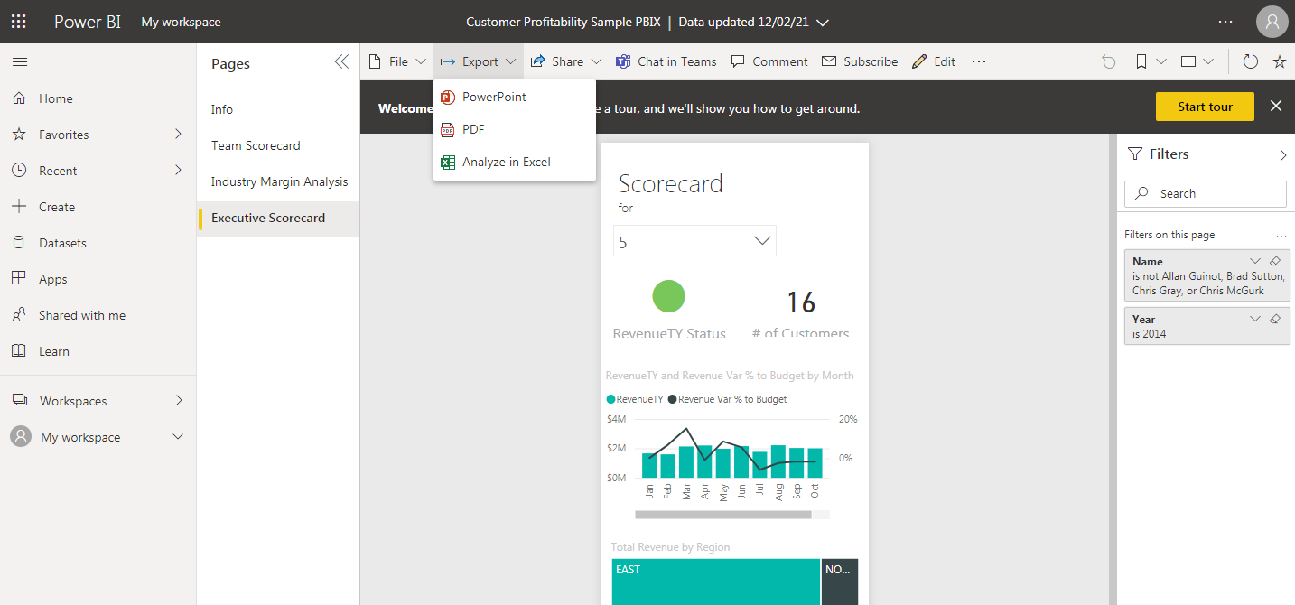

Slide 33
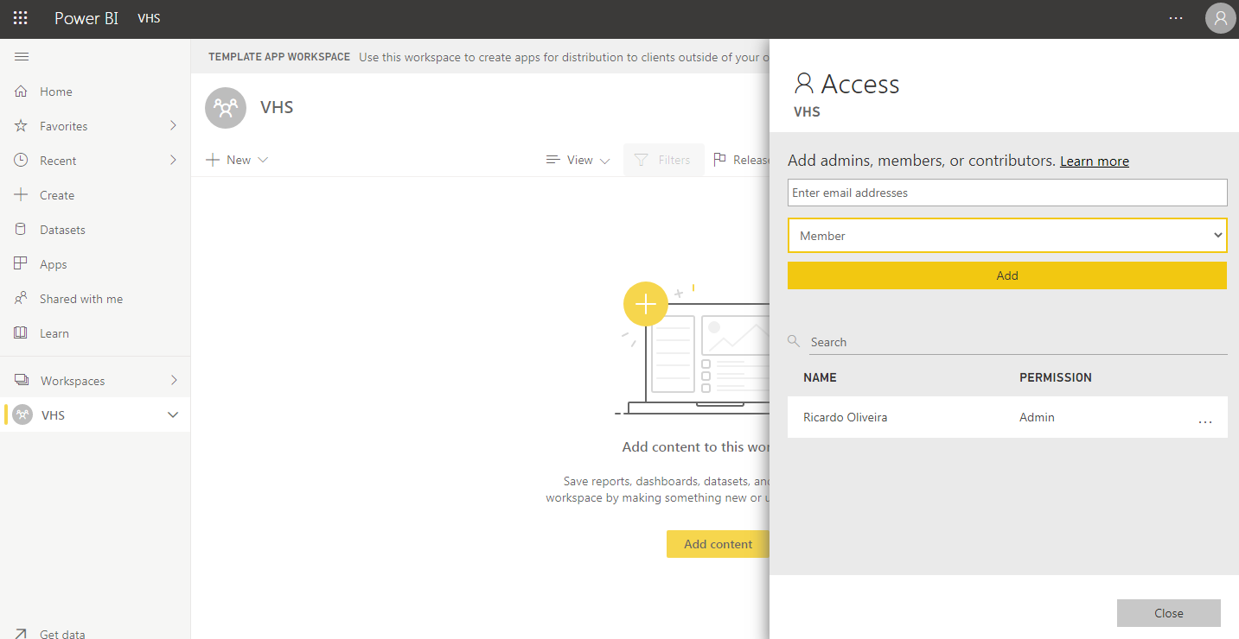

Slide 35
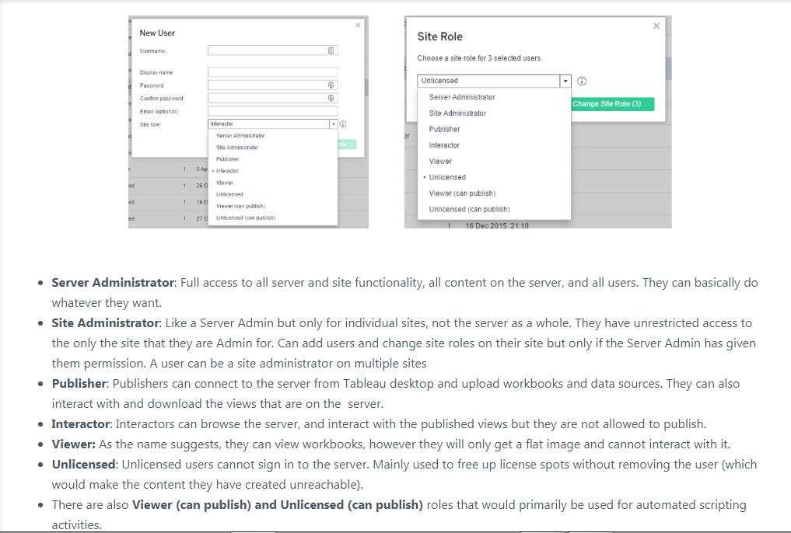
TABLEAU

Slide 36
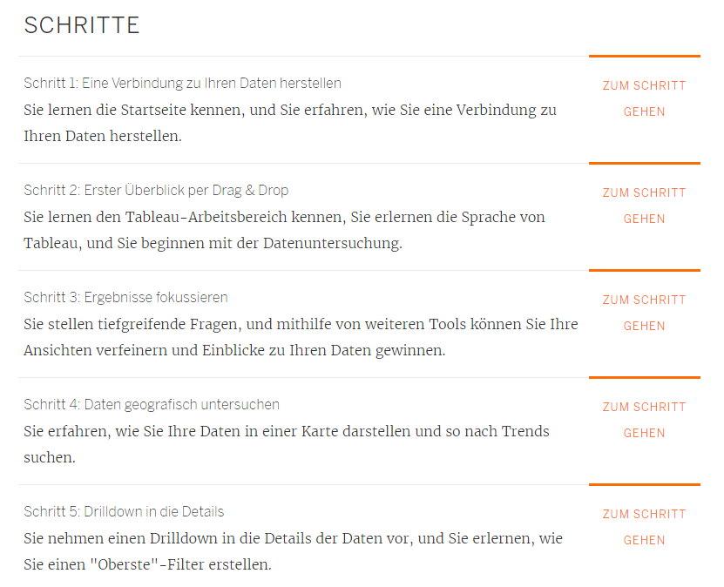
https://help.tableau.com/current/guides/get-started-tutorial/de-de/get-started-tutorial-home.htm

Slide 37
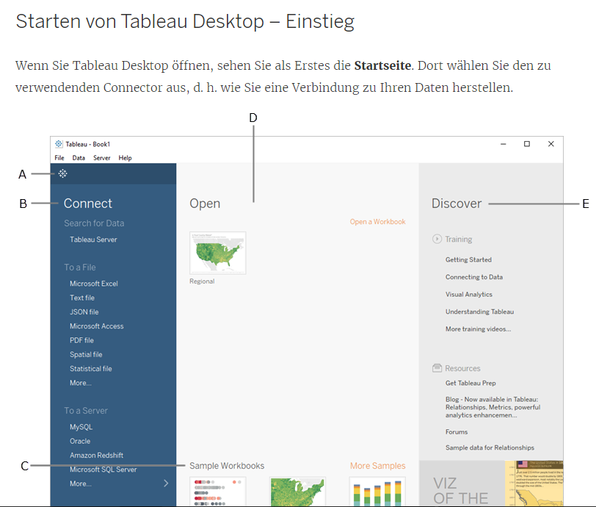

Slide 38
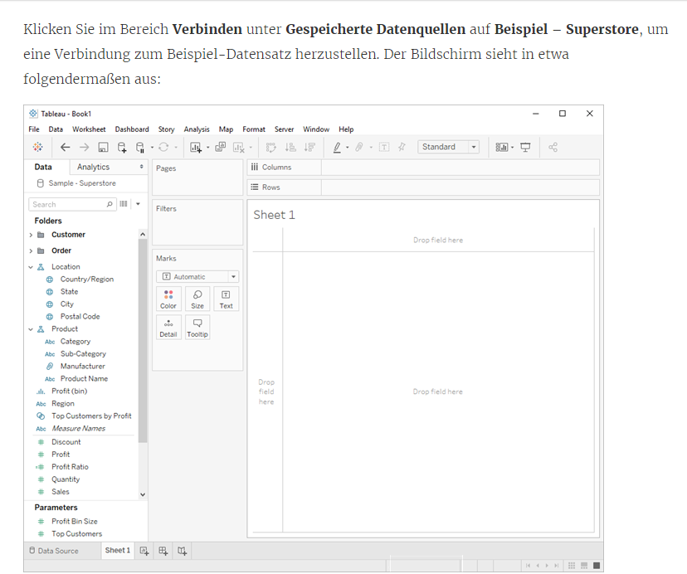

Slide 39
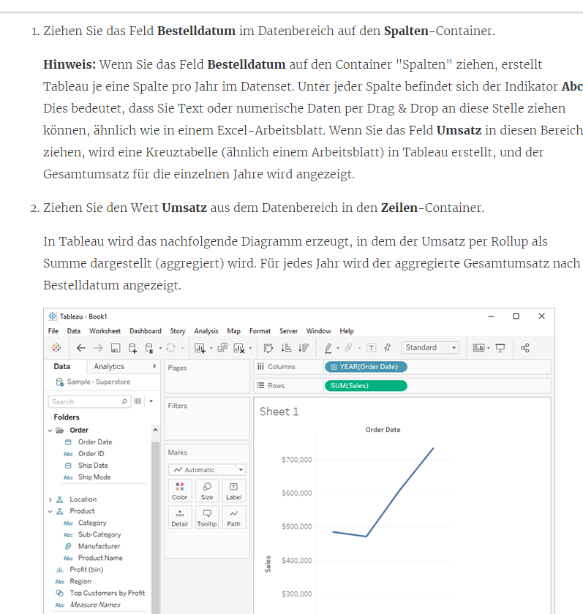

Slide 40
